Slide 1
Тема: спілкування та його роль в житті людини. Вербальне та невербальне спілкування
Життя – це найбільша цінність, яку має людина.А найбільша розкіш- це розкіш спілкування.
Де сент-екзюпері

Slide 2
Вербальне спілкування – будь-яке спілкування , що використовує слова для обміну інформацією з іншими.

Slide 3
Мовний етикет – правила мовної поведінки.
Виділяють 5 тональностей у спілкуванні:
-Висока тональність
-Нейтральна тональність
- Звичайна тональність
-Фамільярна тональність
-Вульгарна тональність

Slide 4
Невербальне (безсловесне) спілкування – передача повідомлень за допомогою невербальних засобів, таких як зоровий контакт, міміка жести, постава й мова.

Slide 5
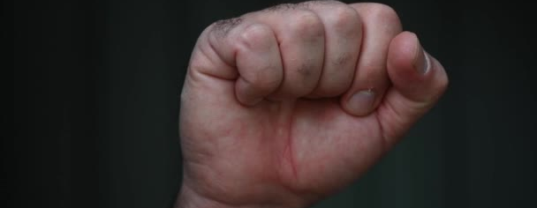
Стиснутий кулак – означає гнів в одних ситуаціах або підтримка в ішних

Slide 6
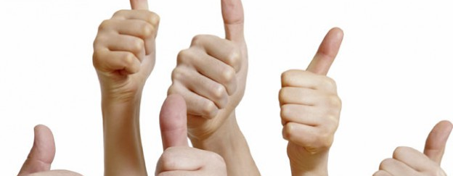
Схвалення

Slide 7
Несхвалення

Slide 8

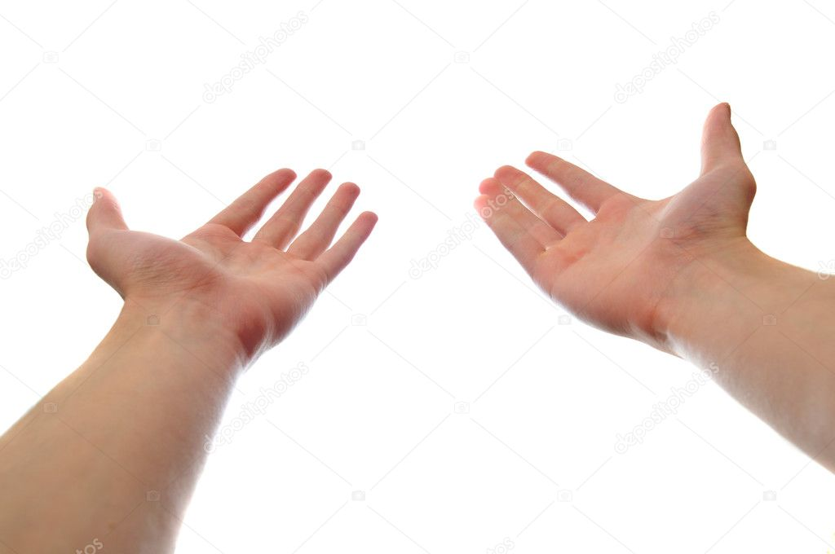
Символ відкритості

Slide 9
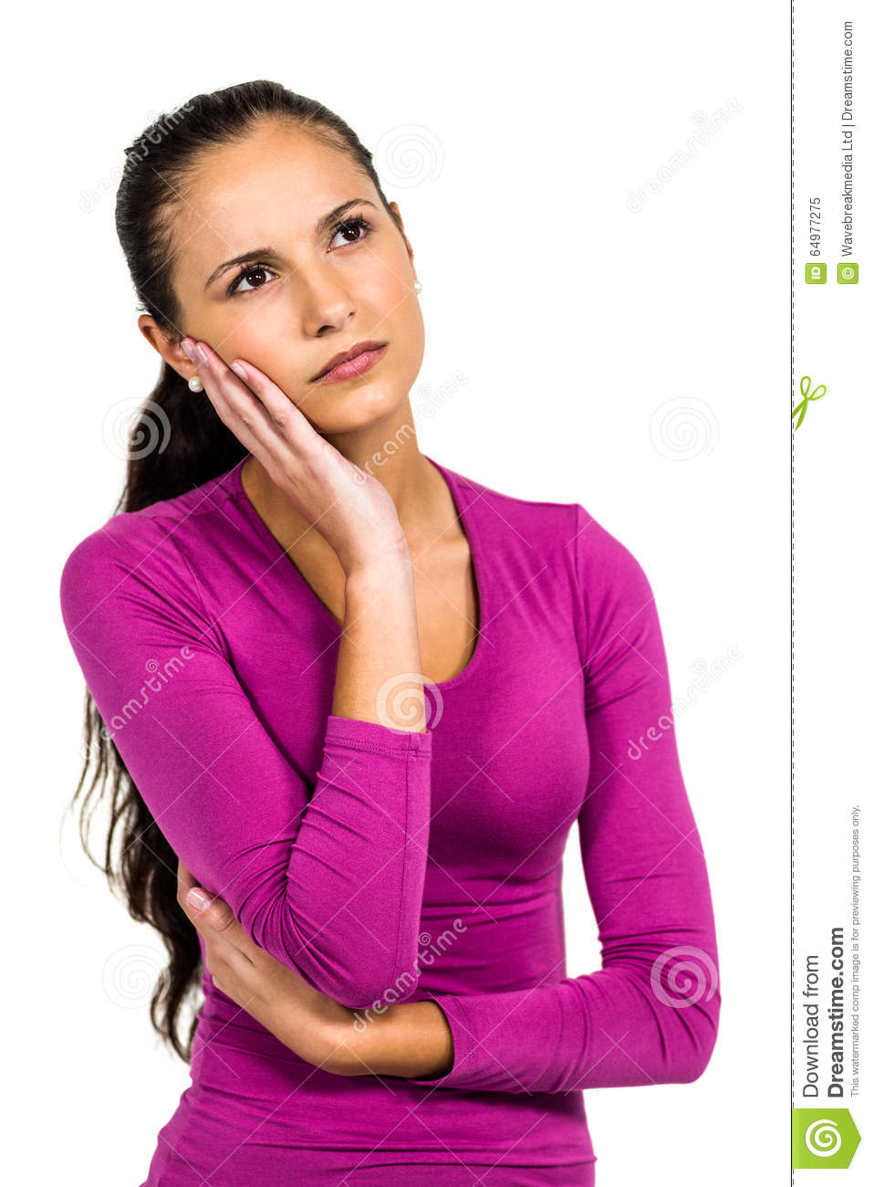
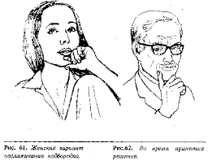
Глибокий роздум

Slide 10
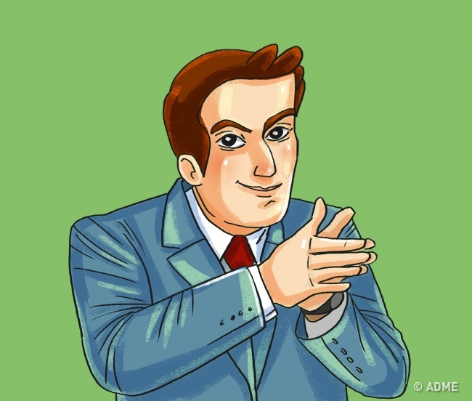
Незгода, сумнів,намір завершити розмову

Slide 11
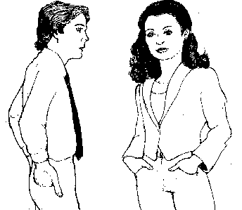
Владність агресивність

Slide 12
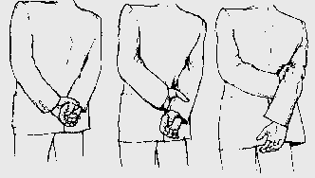
Впевненість, людина вища за становищем

Slide 13
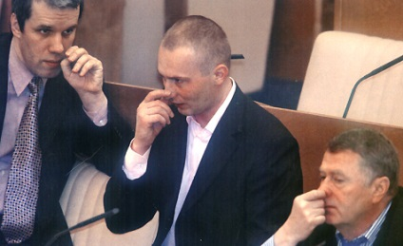
недовіра

Slide 14
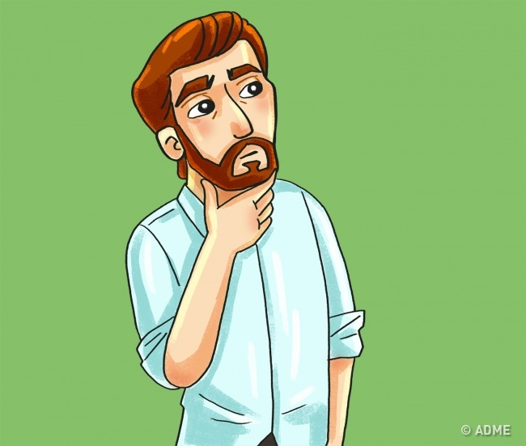
Роздум щодо рішення

Slide 15
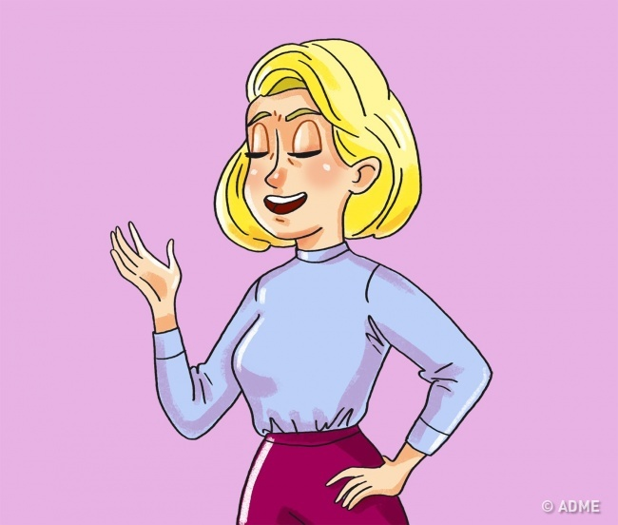
Якщо людина, спілкуючись з вами, прикриває повіки, знайте: він намагається сховатися, захистити себе від зовнішнього світу. Причому це зовсім не означає, що співрозмовник вас боїться. Швидше навпаки, він хоче прибрати вас зі свого поля зору, тому що ви могли йому набриднути.

Slide 16
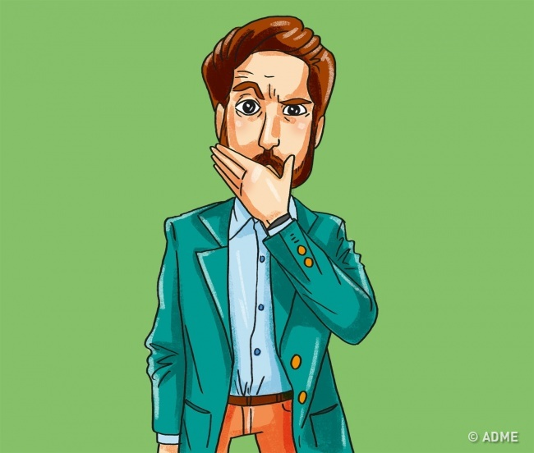
Це яскравий приклад того, що всі ми родом з дитинства. Згадайте, як ви прикривали рота долонькою, коли не хотіли щось розповідати. У дорослому віці те ж саме. Кілька пальців, долонь або навіть кулак у рота допомагають нам стримувати вимовні слова. Іноді цей жест маскується удаваним покашлюванням.

Slide 17
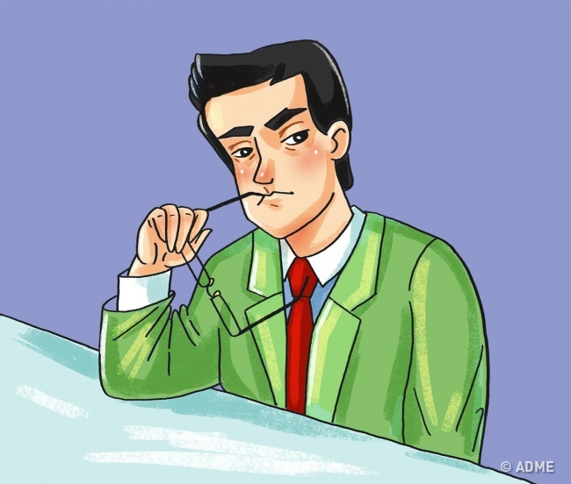
Бачите, що знайомий задумливо покусує дужку окулярів? Поспішайте підтримати і підбадьорити його. Він явно чимось стурбований і на підсвідомому рівні прагне відчути безпеку, як в дитинстві, у материнських грудей. До речі, олівець, ручка, палець, сигарета або навіть жуйка в роті можуть говорити про те ж.

Slide 18
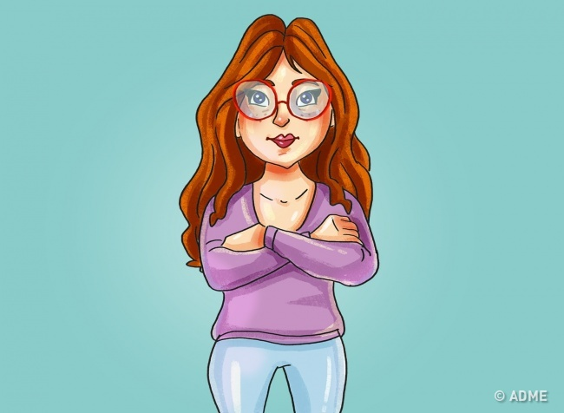
Один з найпоширеніших жестів. Не дивно, що в цій позі багато відчувають себемаксимально кочимось незадоволені. Схрещені на грудях руки — це явний сигнал негативного настрою співрозмовника.мфортно, — т аке положення дозволяє відгородитися від оточуючих. Часто ми використовуємо цей жест, коли

Slide 19

Д/З ст 156-160 , ст. 167-171.

